Slide 1
Introducción al Análisis Factorial
Dr. Pablo Ezequiel Flores Kanter

Slide 2
Finalidad del Análisis Factorial

Slide 3
Técnicas para Reducir la Dimensionalidad de un Conjunto de Variables
Análisis de Componentes Principales (PCA)
Análisis Factorial (FA) y Análisis Psicométrico mediante Redes (PsychoNetrics)
Distintos abordajes para la reducción de la dimensionalidad de un conjunto de datos.

Slide 4
Reducción de la Dimensionalidad
Varias ventajas estadística entre los que se encuentra:
Testeo de modelos más parsimoniosos (más fácil de interpretar).
Evitar problemas de multicolinealidad.
También permiten generar puntajes que solo incluyan lo que es común en un conjunto de variables.

Slide 5
¿Cómo convertir un conjunto de datos de dimensionalidad = 2 en una sola dimensión?
¿Cómo generar un puntaje común a partir de dos variables?

Slide 6
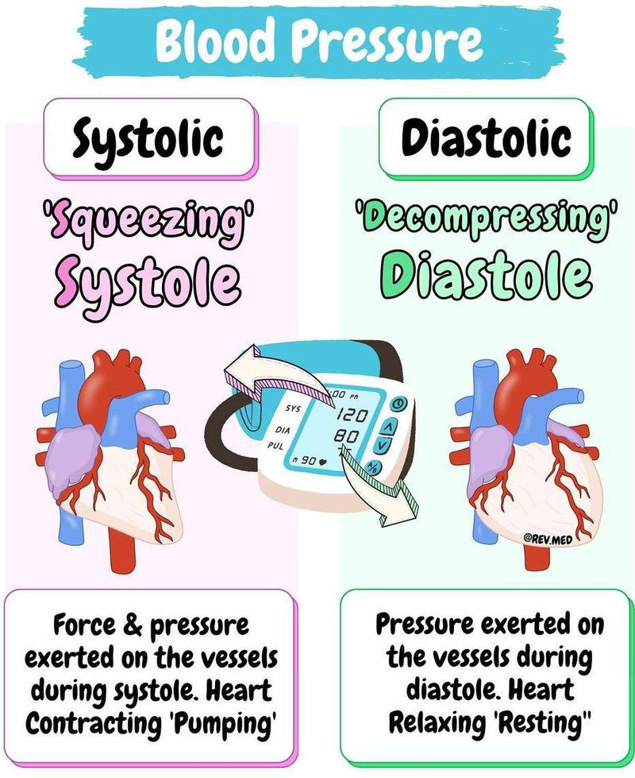
PS
P. Diastólica
P. Sistólica

Slide 7
¿Cómo convertir un conjunto de datos de dimensionalidad = 2 en una sola dimensión?
Promedio:
BP = P.D + P.S / 2
BP = .5 * P.D + .5 * P.S
PS
P. Diastólica
P. Sistólica

Slide 8
¿Cómo generar un puntaje compuesto que pondere o de mayor peso a las variables que otorgan más información (expresado en la varianza de las respectivas variables)?
PCA permite encontrar esos pesos para cada uno de los componentes, en función de las variables que lo componen (modelo formativo).
PS
P. Diastólica
P. Sistólica

Slide 9
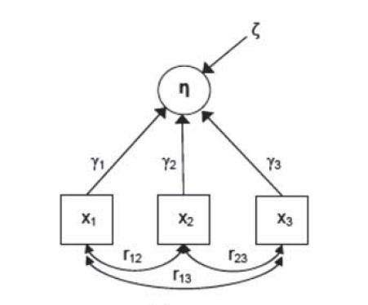
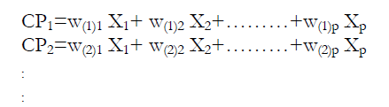
PS
P. Diastólica
P. Sistólica

Slide 10
El Análisis de Componentes Principales (PCA)
Este método explica el máximo porcentaje de varianza observada en cada variable a partir de un número menor de componentes que resuma esa información.
Reproducir el máximo de varianza de cada variable observada con el mínimo número de compuestos. No distingue entre varianza común y varianza no común.
Una variable única, en el caso de no tener correlación con el resto de las variables, puede representarse a partir de un único componente.
No parte de un modelo de medición explícito.

Slide 11
Diferencia con el Análisis Factorial (AF)

Slide 12
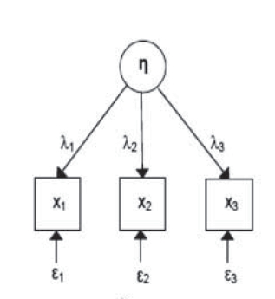
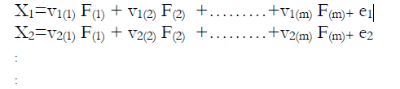
AF
PCA
Bollen & Lennox, 1991; Lloret-Segura et al., 2014; Sarnacchiaro & Boccia, 2017

Slide 13
El Análisis Factorial
Identificar el número y composición de los factores comunes (variables latentes) necesarios para explicar la varianza común (correlaciones/covarianzas) del conjunto de variables (ítems) analizadas.
Se estima la parte de la varianza de cada ítem explicada por el factor común subyacente a un conjunto de ítems, precisamente a partir de la varianza común entre ese ítem y el resto de ítems que miden ese mismo factor (a esta parte de la varianza del ítem se le denomina comunalidad).
El resto de varianza del ítem es varianza no común (denominada unicidad o residuo), no contribuye a la medida de los factores comunes, y consecuentemente no se incluye en el proceso de identificación y estimación de los factores comunes.
En este caso un ítem sin relación con el resto no contribuirá a la dimensionalidad del modelo (por no tener nada de común con el resto).

Slide 14
El Análisis Factorial
Parte de un Modelo de Medición Explícito: Cada variable observada o ítem que se analiza está cuidadosamente seleccionado (construcción de test) para que refleje alguna característica del factor (constructo) que se pretende medir con él.
Bajo el AF se asume que las medidas (puntajes en los respectivos ítems) son “reflectivas” o manifestaciones de ciertos constructos subyacentes (preespecificados en la construcción del test).

Slide 15
PCA vs AF (Objetivos de Análisis Distintos)
PCA | AF
Explicar el máximo porcentaje de varianza con la menor cantidad de componentes. | Estimar varianza común y el residuo (unicidad). La dimensionalidad se determina por la varianza común.
Una variable única, sin relación con el resto de las variables, puede quedar representada como un componente único. | Una variable única, sin relación con el resto de las variables, no contribuye a la medida de los factores comunes, y por tanto carece de importancia en el modelo.
No parte de un modelo de medición explícito. | Parte de un modelo de medición explícito.

Slide 16
AF
PCA

Slide 17
Análisis Factorial y Validación del Contructo

Slide 18
El AF se clarifica a la luz del Proceso de Validación de Constructo
El AF parte de un modelo de medición explícito.

Slide 19
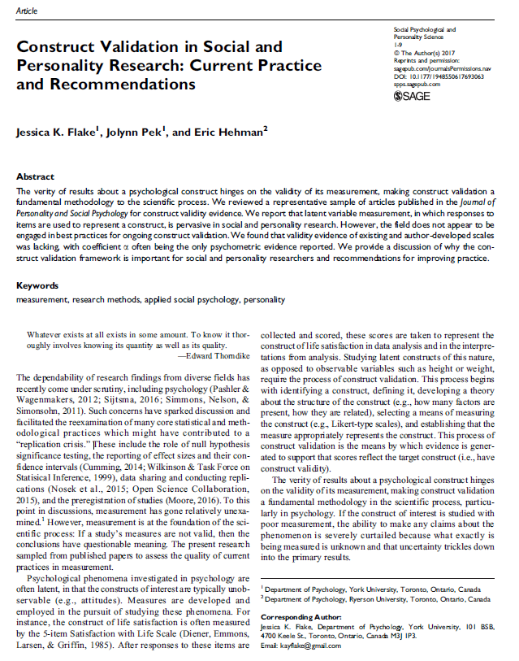

Slide 20
Aplicación para la obtención de un tipo específico de Evidencia de Validez
La Validación en el ámbito Psicométrico (o Validación de Constructo) refiere al grado en que la evidencia y la teoría avalan las interpretaciones de los puntajes del instrumento de medición para los fines propuestos por este instrumento.
El proceso de validación implica acumular evidencia relevante/a favor de las interpretaciones que se proponen para los puntajes.

Slide 21
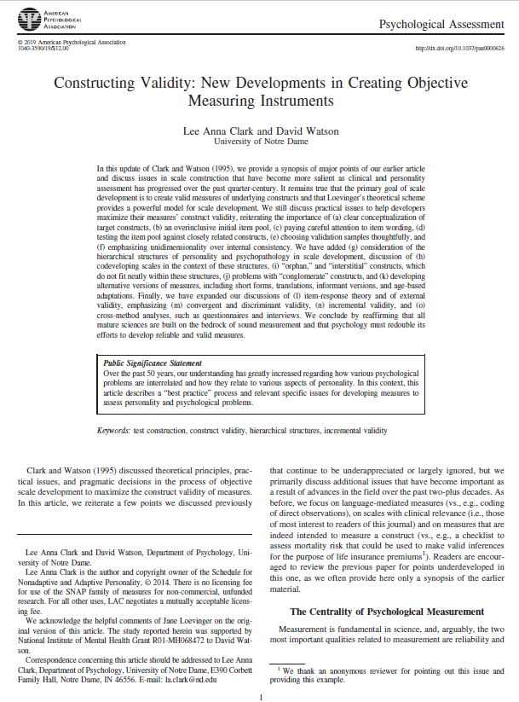
¿Porqué Preocuparnos por este Proceso?
Si el constructo de interés es estudiado con mediciones con pobre evidencias de validez esto significa que no tenemos certezas de lo que estamos midiendo.
El escrutinio y discusión sobre las prácticas de medición es fundamental, dado que la medición es la base para el logro del avance científico: si las medidas de un estudio no son válidas, sus conclusiones son, al menos, cuestionables.
La validación de constructo está también en la base de la utilidad clínica y de aplicación. Esto es, en la medida en que las decisiones profesionales diarias (e.g. decisiones terapéuticas, selección de personal) están basadas en las puntuaciones derivadas de estos instrumentos, la calidad de dichas decisiones depende de la calidad de la evidencia de validez obtenida.

Slide 22
Aplicación para la obtención de un tipo específico de Evidencia de Validez
El proceso de validación implica acumular evidencia relevante/a favor de las interpretaciones que se proponen para los puntajes.
Sin embargo, no es trivial ni fácil de determinar qué se considera una buena evidencia de validez y se han propuesto diferentes abordajes teóricos y metodológicos.

Slide 23
Validación de Constructo
Es este proceso, ¿qué tipo de evidencia necesitamos?
Fase | Evidencia de Validez | Descripción
Sustantiva Delimitación teórica y conceptual. Construcción del test. Prueba piloto. | Revisión de Literatura y conceptualización del constructo. | Identificar los alcances y límites del constructo propuesto (e.g., red nomológica)
 | Desarrollo de los ítems y selección de la escala de respuesta. | Revisión de Literatura. Revisión de Expertos.
 | Relevancia del contenido y representatividad (validez de contenido), proceso de respuesta. | Revisión de Expertos. Focus group. Entrevistas cognitivas.

Slide 24
Validación de Constructo
Es este proceso, ¿qué tipo de evidencia necesitamos?
Fase | Evidencia de Validez | Descripción
Estructural Obtención de datos a mayor escala para evaluar Propiedades Psicométricas. | Funcionamiento de los ítems | Análisis exploratorios de distribución y correlaciones. TRI (e.g. dificultad).
 | Análisis Factorial | AF exploratorio y confirmatorio, Invarianza de Medición (e.g., AF multigrupo), TRI.
 | Confiabilidad | Consistencia interna (e.g., coeficientes alfa y omega), Test-re-test.

Slide 25
Validación de Constructo
Es este proceso, ¿qué tipo de evidencia necesitamos?
Fase | Evidencia de Validez | Descripción
Externa Obtención de datos para evaluar la relación entre la variable objeto de interés (puntajes del instrumento evaluado) y otras variables (puntajes derivados de otros instrumentos). | Convergente/Discriminante | Análisis de correlación.
 | Predictiva o de criterio | Análisis de Regresión
 | Grupos Conocidos | Capacidad de detección de diferencias entre grupos en donde se sabe que difieren en un constructo (e.g., prueba t, anova)

Slide 26
Validación de Constructo
Fase Sustantiva
Fase Externa
Fase Estructural

Slide 27
Validación de Constructo
Fase Sustantiva
Fase Estructural
Se PROPONE el Modelo de Medición
Se TESTEA el Modelo de Medición

Slide 28
El AF se clarifica a la luz del Proceso de Validación de Constructo
El AF parte de un modelo de medición explícito.

Slide 29
ACTIVIDAD PRÁCTICA
Analizar los siguientes documentos e identificar los modelos de medición en cada caso:
¿Qué constructos/variables psicológicas pretenden medir?
¿Qué ítems se corresponden con cada uno de estos constructos/variables psicológicas?
¿Cuál es la correspondencia que creen tiene que haber entre la definición del constructo y las dimensiones que proponen medir los diferentes instrumentos? ¿Qué evidencia creen sería pertinente para evaluar esa correspondencia?

Slide 30
ACTIVIDAD PRÁCTICA
Pasos:
Leer detenidamente el texto de martela2023_measuring well-being (hasta el subtítulo The Third Dimension of Well-Being: Meaning in Life, Eudaimonia, or Psychological Functioning? Inclusive/desde página 1-6). A partir de este texto delimitar cuál es el constructo que se pretende medir y cuáles dimensiones lo componen.
Leer sobre la medición del Bienestar Subjetivo y Psicológico en FloresKanter et al.2019_Evaluación Psicométrica en Psi. Clínica (páginas 177-182). Esto servirá para identificar instrumentos puntuales y analizar la correspondencia entre las definiciones del constructo y las dimensiones que proponen medir estos instrumentos.

Slide 31
Fase Estructural: Adentrándonos a la Evidencia de Validez mediante AF

Slide 32
Énfasis en la Estructura Interna como Evidencia de Validez
La mayoría de los estudios basan la validación de las mediciones fundamentalmente en Evidencia de Estructura Interna.
Para obtener este tipo de evidencia un abordaje común es el Análisis Factorial mediante Modelos de Ecuaciones Estructurales (SEM).
SEM permite evaluar la evidencia de conexión entre la covarianza de los ítems y el factor (variable latente) que éstos pretenden medir.
Programas como Mplus y el paquete Lavaan en R facilitan este modelamiento de medición, permitiendo obtener índices que se interpretan como (falta de)evidencia de estructura interna.

Slide 33

Modelos de Ecuaciones Estructurales (SEM)
Nosotros vamos a trabajar desde un Abordaje a partir de Modelos de Ecuaciones Estructurales (SEM).

Slide 35
SEM puede definirse como una técnica de regresión multiple multivariada. Regresión Multiple porque puede incluir más de una variable independiente (predictora o explicativa), y multivariada porque puede modelar el efecto sobre más de una variable dependiente (o de respuesta).
SEM permite modelar factores latentes: constructos y varianza no explicada. Tanto desde un enfoque “exploratorio” como desde un enfoque “confirmatorio”.
Permite la obtención de indicadores de ajuste de los diversos modelos a los datos.

Slide 36
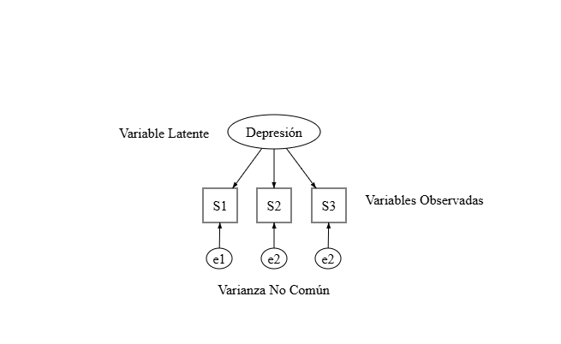
Ejemplo de Especificación de un Modelo SEM (AFC) para la Depresión

Slide 37
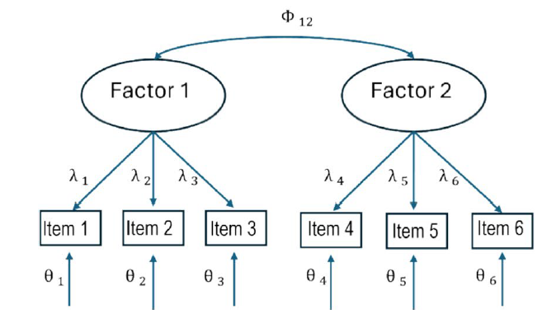
Partes de un Modelo Factorial
Óvalos = Variables Latentes
Rectángulos = Variables Observadas.
λ = Cargas Factorial
θ = Varianza no Explicada (Varianza Residual o Varianza de Error).
Φ/φ = Correlación Interfactorial

Slide 38
Estimación de Parámetros
El primer paso (1) es la estimación de los parámetros (no conocidos) a partir de los datos que tenemos (información conocida).
¿Qué datos tenemos? Nuestra matriz de varianzas y covarianzas (i.e., ítems y sus asociaciones)

Slide 39
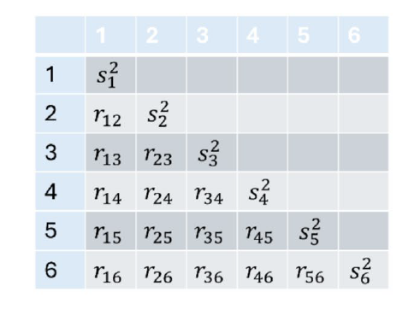
Estimación de Parámetros
A la Estimación del Modelo
(Lo No Conocido)
De los Datos
(Lo Conocido)

Slide 40
Estimación de Parámetros
Los distintos métodos de estimación (estimadores) permiten estimar los parámetros del modelo, por ejemplo en el caso del estimador ML, minimizando la diferencia entre la matriz de covarianza observada con la matriz de covarianza predicha por el modelo.
El segundo paso (2) es evaluar si la matriz de covarianza que implica el modelo de medición especificado (la matriz de covarianza predicha) se corresponde con la matriz de covarianza observada. En otras palabras, evaluar el ajuste de nuestro modelo de medición a los datos.

Slide 41
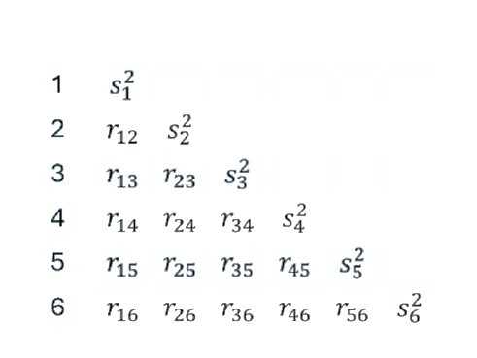
Evaluación del Ajuste
Matriz de Covarianza Predicha
Asumiendo que la Estructura Factorial
propuesta es correcta

Slide 42
Evaluación del Ajuste
Matriz de Covarianza Predicha
Matriz de Covarianza Observada
COMPARACIÓN

Slide 43
Evaluación del Ajuste
Si se observa una correspondencia fuerte entre las matrices de covarianza observada y predicha, entonces hay evidencia de que la estructura factorial propuesta es una explicación plausible de la relación entre los ítems.
Por ejemplo, la reducción de la dimensionalidad en dos factores que contemplan la comunalidad de un conjunto diverso de ítems es adecuada.
En términos de la validación de constructo diríamos que los puntajes de la escala pueden representar el constructo objeto de estudio.

Slide 44
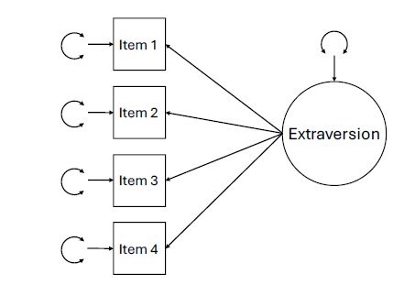
Evaluación del Ajuste: ¿En qué medida las dos matrices se corresponden?

Slide 45
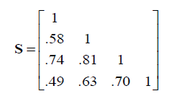

Slide 46
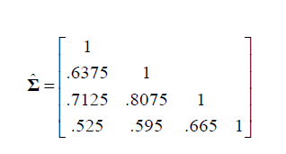

Slide 47
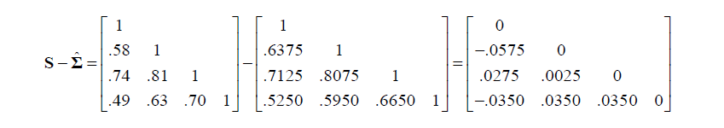
Matriz de Discrepancia
Grado de Correspondencia entre las Matrices (Ajuste dato-modelo)

Slide 48
Evaluación del Ajuste: ¿En qué medida las dos matrices se corresponden?
Al interpretar el ajuste (Matiz de Discrepancia) el desafío está en determinar cuán fuerte tiene que ser la correspondencia entre la matriz inter-ítem de covarianza observada y la matriz inter-ítem de covarianza predicha según el modelo especificado para poder concluir de que “las matrices son lo suficientemente similares”.
Surgen así las distintas formalizaciones matemáticas para dar cuenta del grado de correspondencia (el ajuste).

Slide 49
Ajuste Exacto (Exact Fit)
Comparación de la matriz observada y predicha desde el marco de la hipótesis nula (prueba de hipótesis).
La hipótesis nula establece que ambas matrices son (exactamente)iguales.
Prueba de razón de verosimilitud: “χ2 test”.
Con un resultado estadísticamente significativo se rechaza la hipótesis nula de “no diferencia entre las matrices”, por lo que se concluye que las matrices (observada vs predicha) no son (exactamente)iguales.
Enfocado en detectar si la discrepancia entre las matrices es igual a 0: ¿las matrices difieren? No se preocupa en la magnitud de esta discrepancia.

Slide 50
Ajuste Aproximado (Approximate fit indices)
Índices de ajuste como ser el RMSEA, CFI, y SRMR.
No se centran en la prueba de hipótesis, y funcionan más como medidas de tamaño del efecto.
Estos índices de ajuste permiten cuantificar la magnitud de la discrepancia entre las matrices.
Dos grandes grupos: (a) índices de ajuste comparativo o incremental; y (b) índices de falta de ajuste.

Slide 51
Ajuste Aproximado: Índices de Falta de Ajuste
Índices como el Promedio de los Residuos Estandarizados (SRMR), el Promedio del Error de Aproximación (RMSEA).
Permiten obtener una medida de la magnitud de la discrepancia entre la matriz observada y la matriz predicha.
Valores más bajos indican un mejor ajuste (una menor discrepancia).

Slide 52
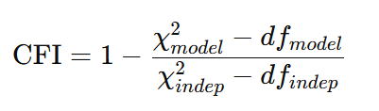
Ajuste Aproximado: Índices de Ajuste Comparativo o Incremental
Índices más reportados: Índice Tucker-Lewis (TLI), Índice de Ajuste Comparativo (CFI).
Comparan el ajuste del Modelo Teórico (nuestro modelo de medición) contra un Modelo Alternativo.
Típicamente, este Modelo Alternativo es un Modelo de Independencia (baseline model), que asume que las variables observadas no correlacionan.
Se compara entonces la mejora en el ajuste logrado por nuestro modelo en comparación al modelo alternativo(de independencia). Un valor más alto indica un mejor ajuste.

Slide 53
¿Análisis Factorial Exploratorio (AFE) y Confirmatorio (AFC)?

Slide 54
¿Qué diferencia un AFE de un AFC?
Desde el marco de los modelos SEM, no se tratan estos tipos de abordajes factoriales como tipos de análisis cualitativamente diferentes.
Por el contrario, se entienden como modelos de medición con distintos grados de restricción.
AFE → Modelo de Medición No Restrictivo o Poco Restrictivo (ejemplo, los Modelos de Ecuaciones Estructurales Exploratorios –ESEM–).
AFC → Modelo de Medición Restrictivo

Slide 55
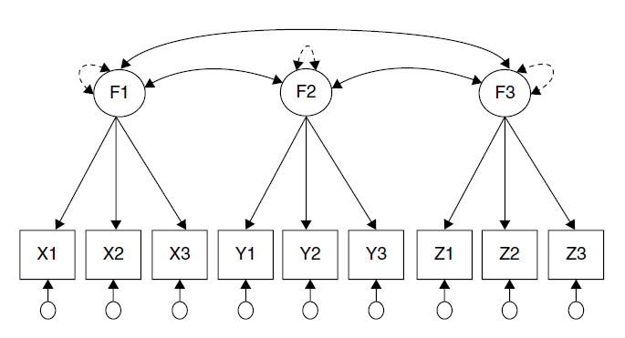
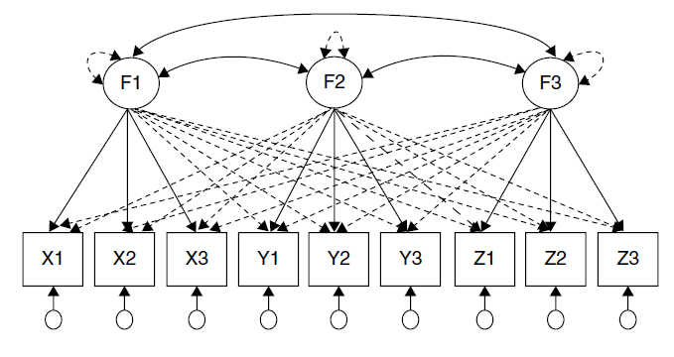
M. Restrictivo (AFC)
M. No Restrictivo
(AFE/ESEM)

Slide 56
¿Qué diferencia un AFE de un AFC?
Sí hay que tener presente que en los Modelos de Medición No Restrictivos (AFE) o Poco Restrictivos (ESEM) se aplican Métodos de Rotación Factorial a los fines de lograr Soluciones de Estructura Simple.
Estructura Simple: Buscar la solución que maximice la influencia de los factores a sus respectivos indicadores y minimice la influencia de éstos a los indicadores que no son propios.
Procedimientos de Rotación ortogonales (Varimax) y oblicuos (Geomin, Promin, Oblimin).

Slide 57
¡Nos mudamos a RStudio!

